Slide 1

组会报告
中国科学技术大学
University of Science and Technology of China

Slide 2
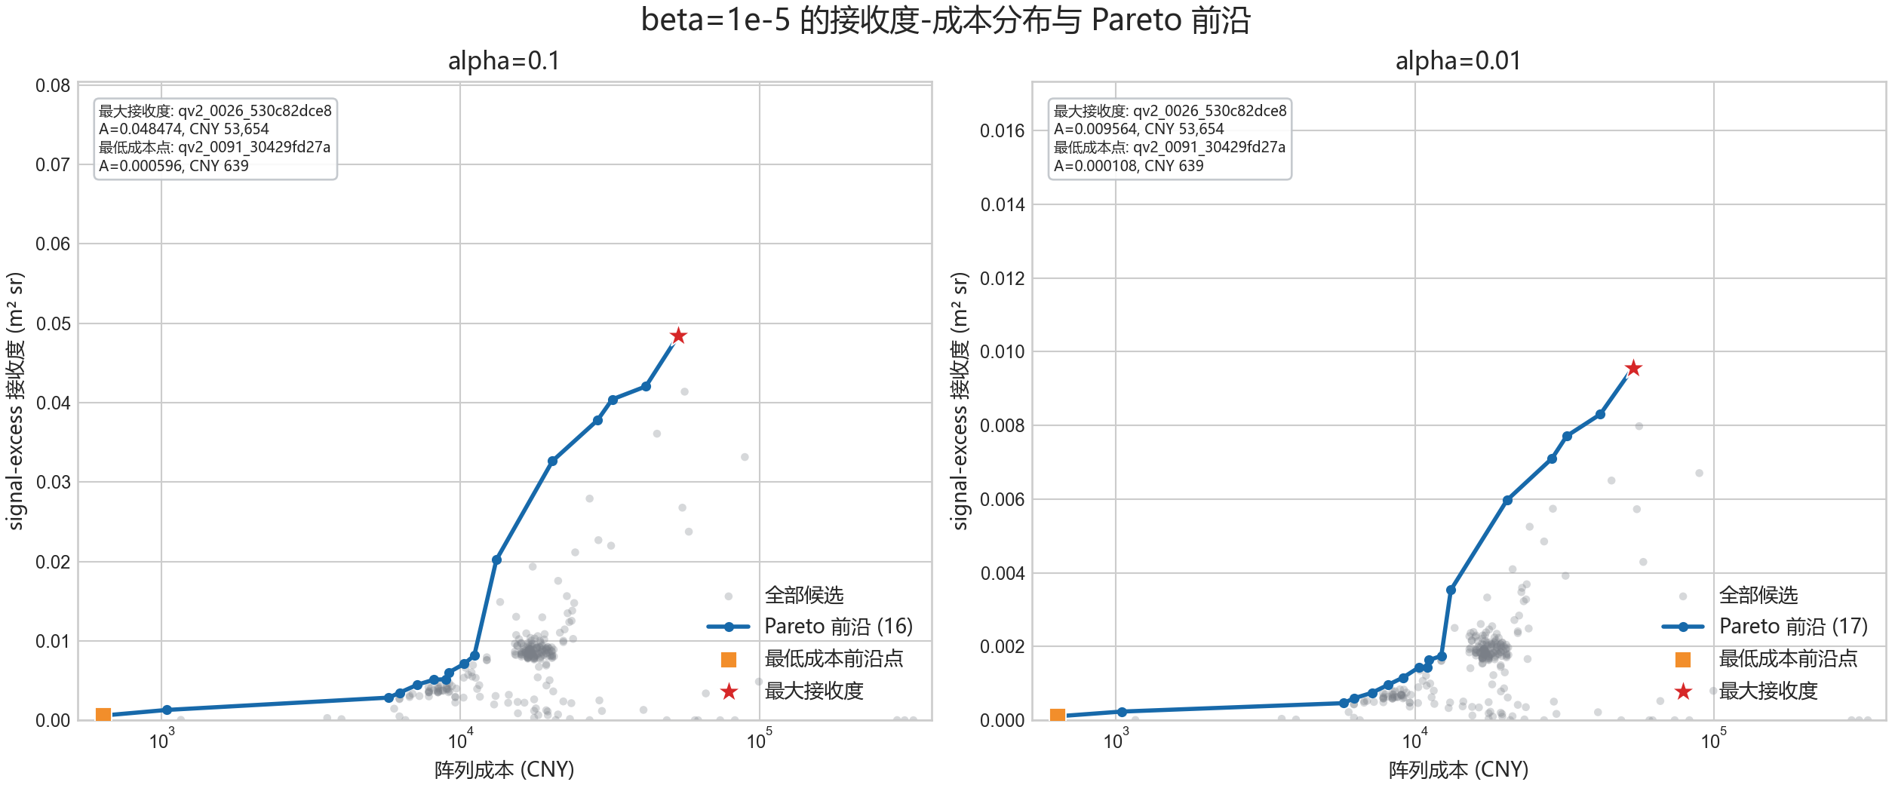
不同速度下的接受度-成本分布
两个 alpha 档的最大接收度候选为 qv2_0026_530c82dce8

Slide 3
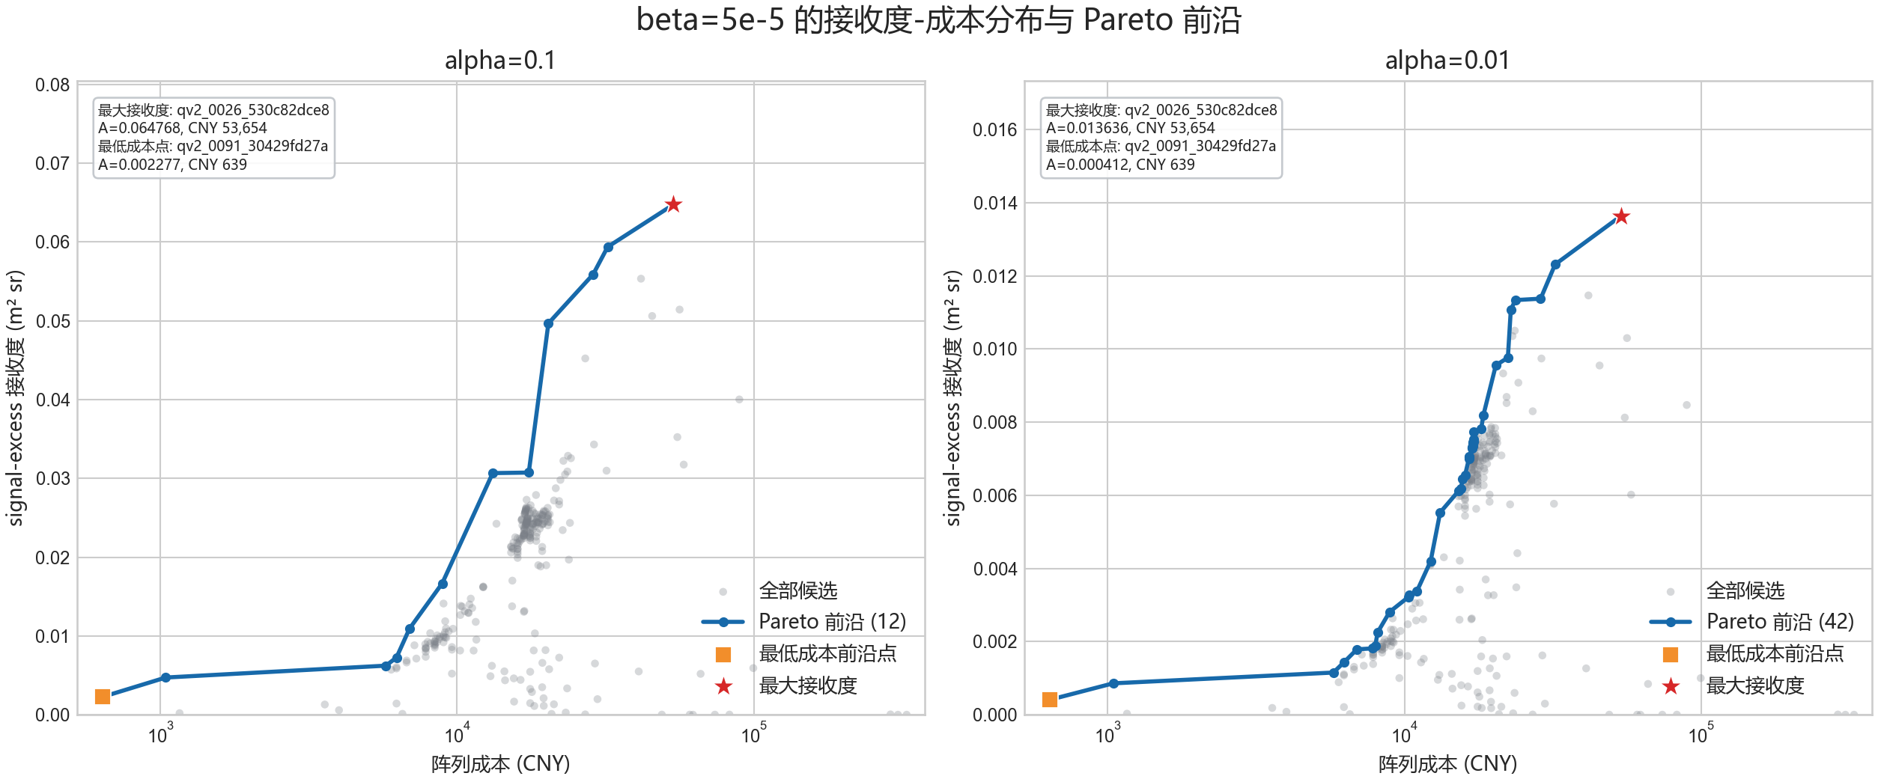
不同速度下的接受度-成本分布
两个 alpha 档的最大接收度候选为 qv2_0026_530c82dce8

Slide 4
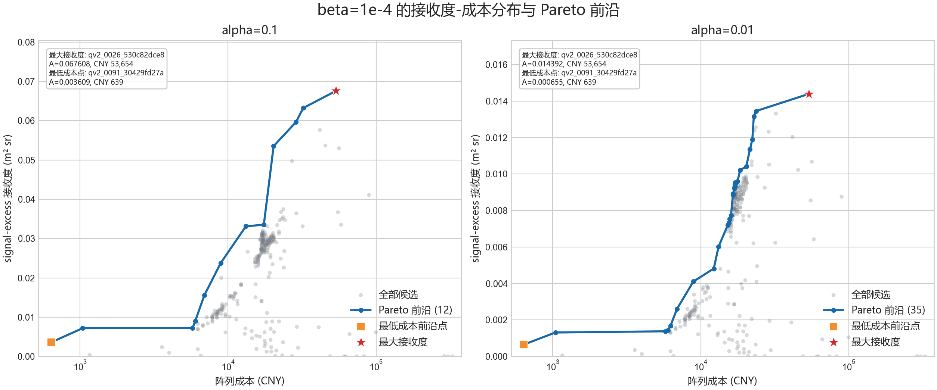
不同速度下的接受度-成本分布
两个 alpha 档的最大接收度候选为 qv2_0026_530c82dce8

Slide 5
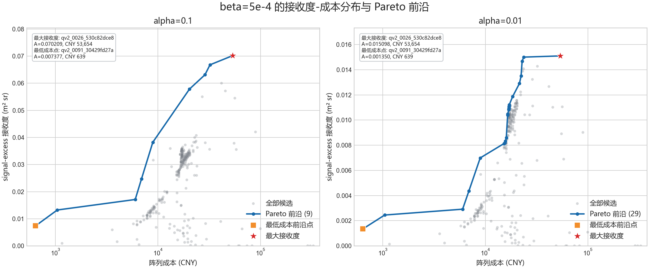
不同速度下的接受度-成本分布
两个 alpha 档的最大接收度候选为 qv2_0026_530c82dce8

Slide 6
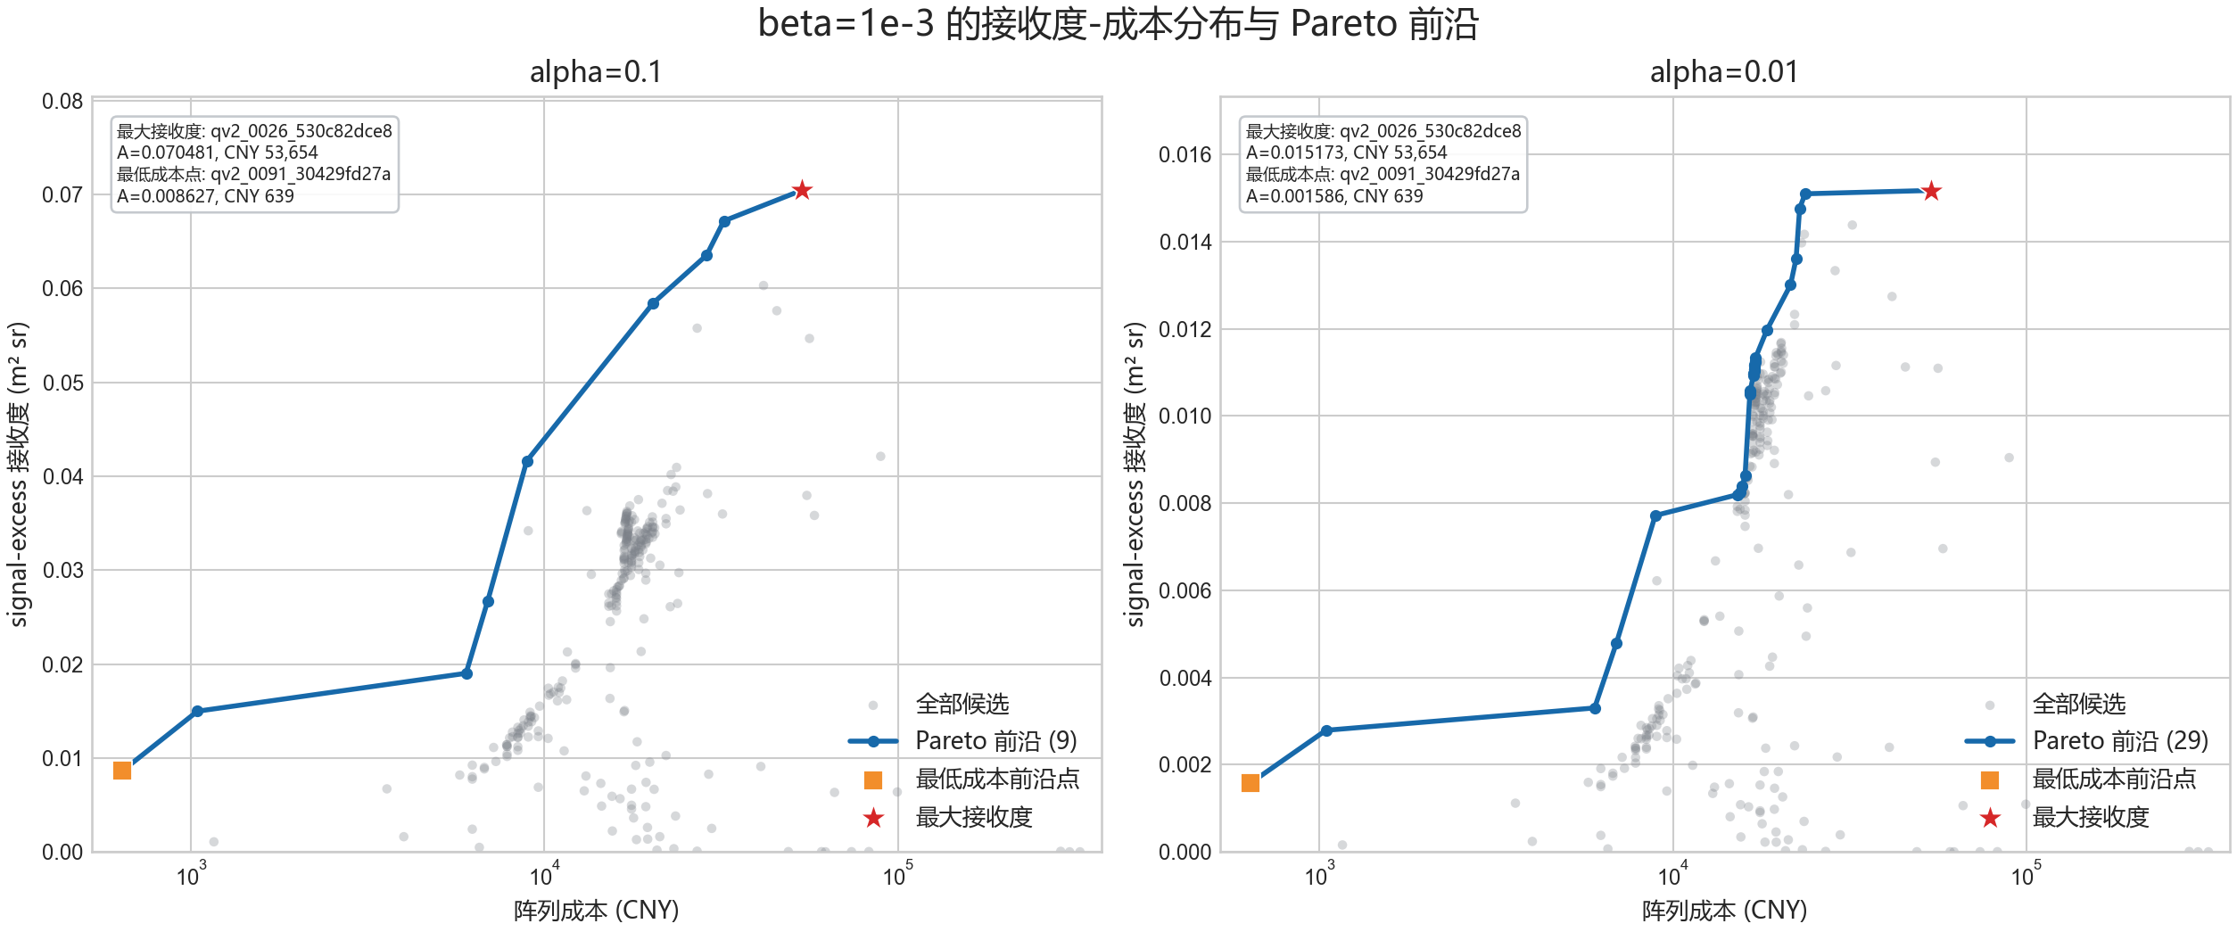
不同速度下的接受度-成本分布
两个 alpha 档的最大接收度候选为 qv2_0026_530c82dce8

Slide 7
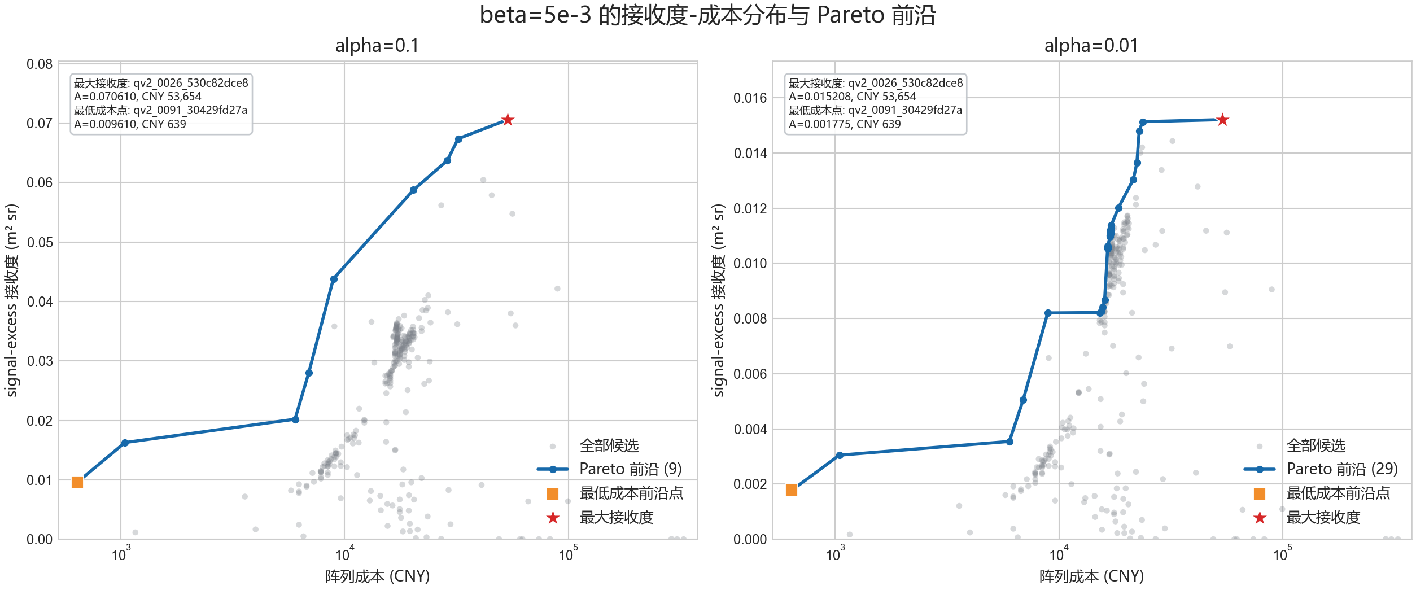
不同速度下的接受度-成本分布
两个 alpha 档的最大接收度候选为 qv2_0026_530c82dce8

Slide 8

不同速度下的接受度-成本分布
两个 alpha 档的最大接收度候选为 qv2_0026_530c82dce8

Slide 9
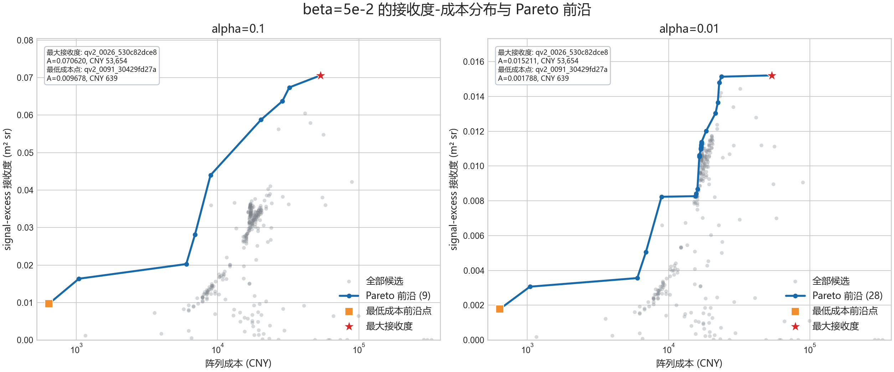
不同速度下的接受度-成本分布
两个 alpha 档的最大接收度候选为 qv2_0026_530c82dce8

Slide 10
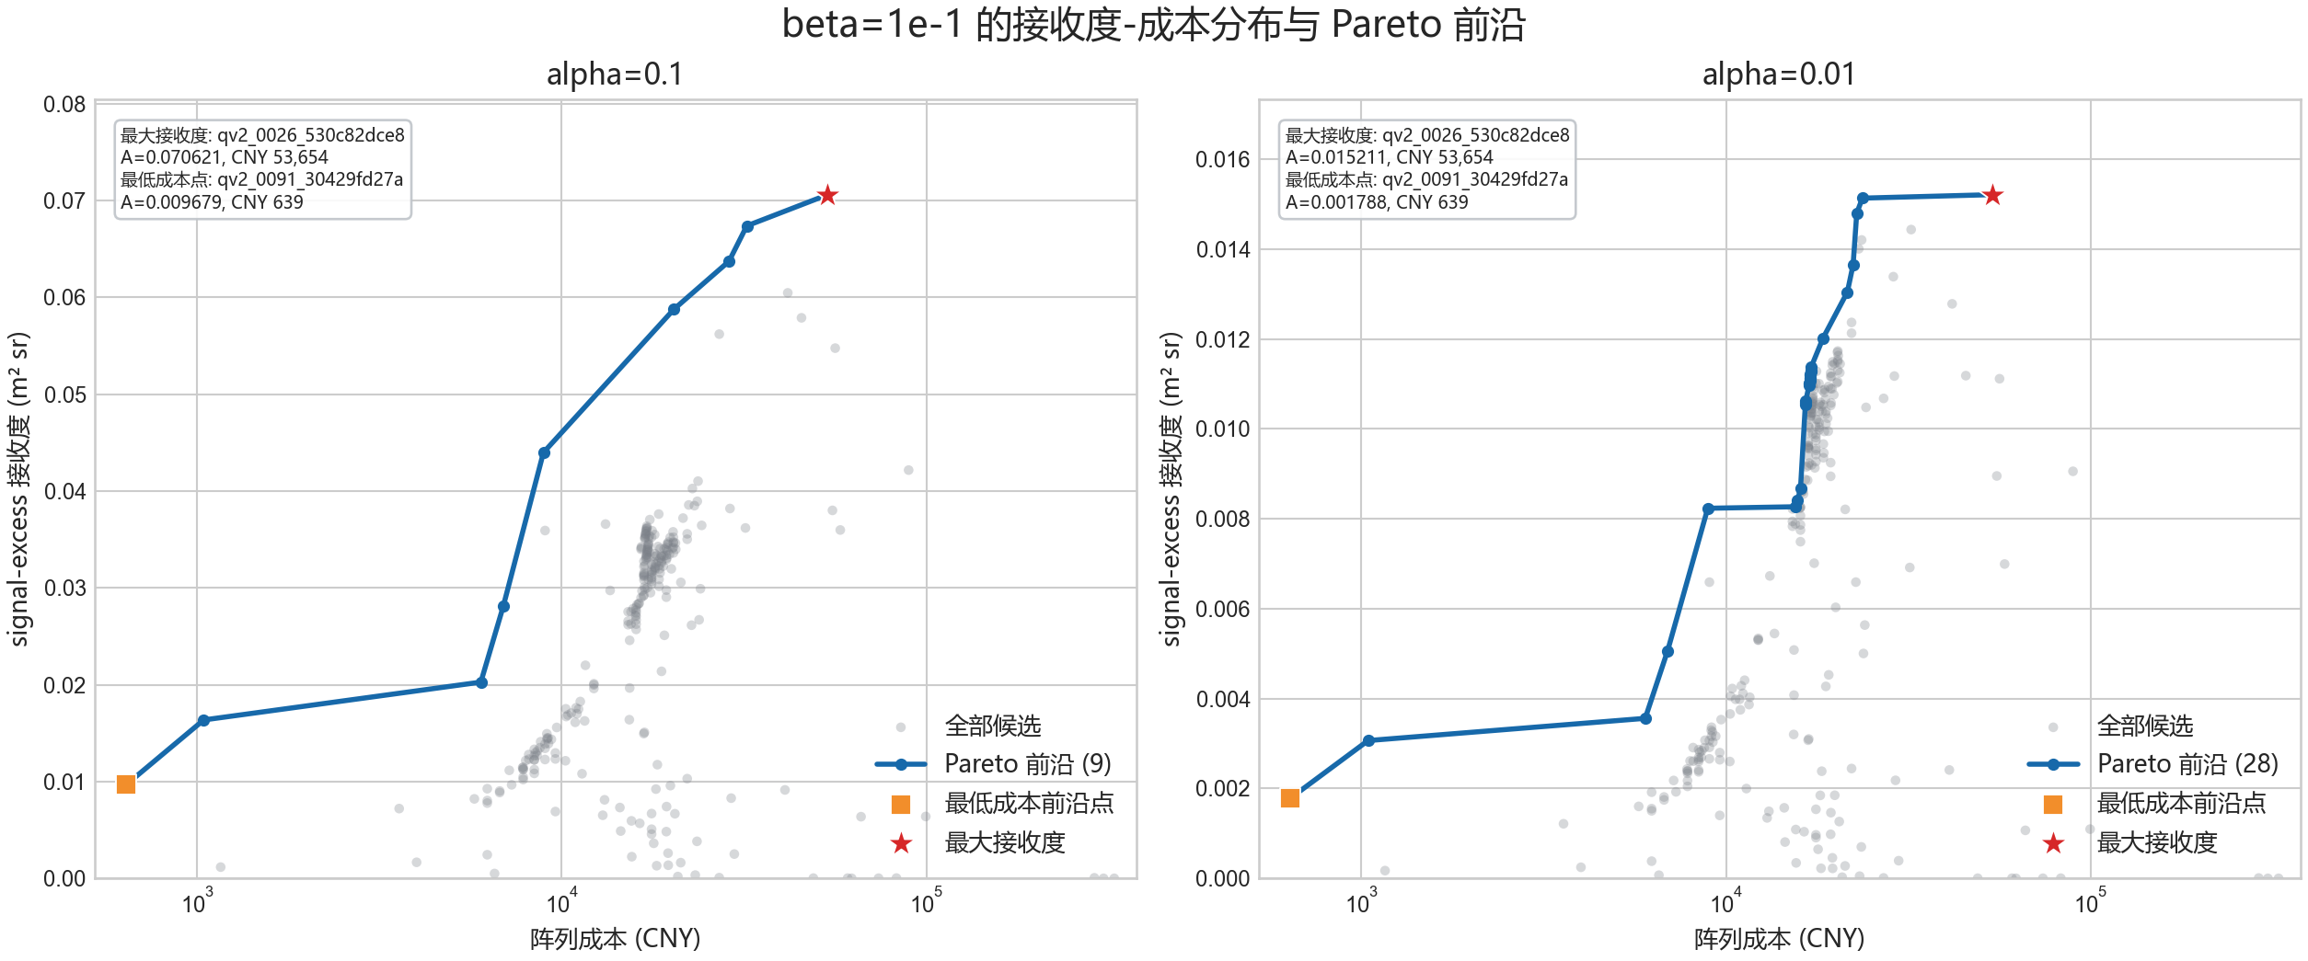
不同速度下的接受度-成本分布
两个 alpha 档的最大接收度候选为 qv2_0026_530c82dce8

Slide 11
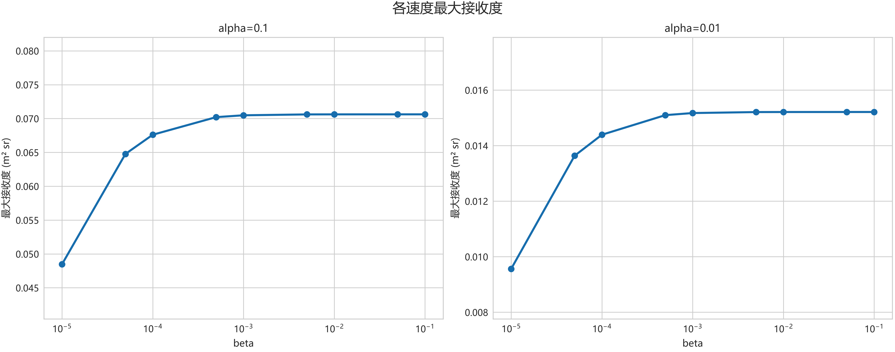
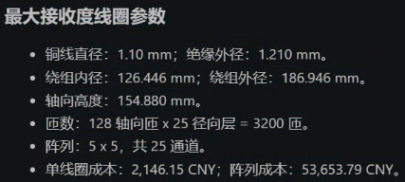
不同速度下最大接收度

Slide 12
中国科学技术大学
University of Science and Technology of China
Thanks for listening!

Slide 13
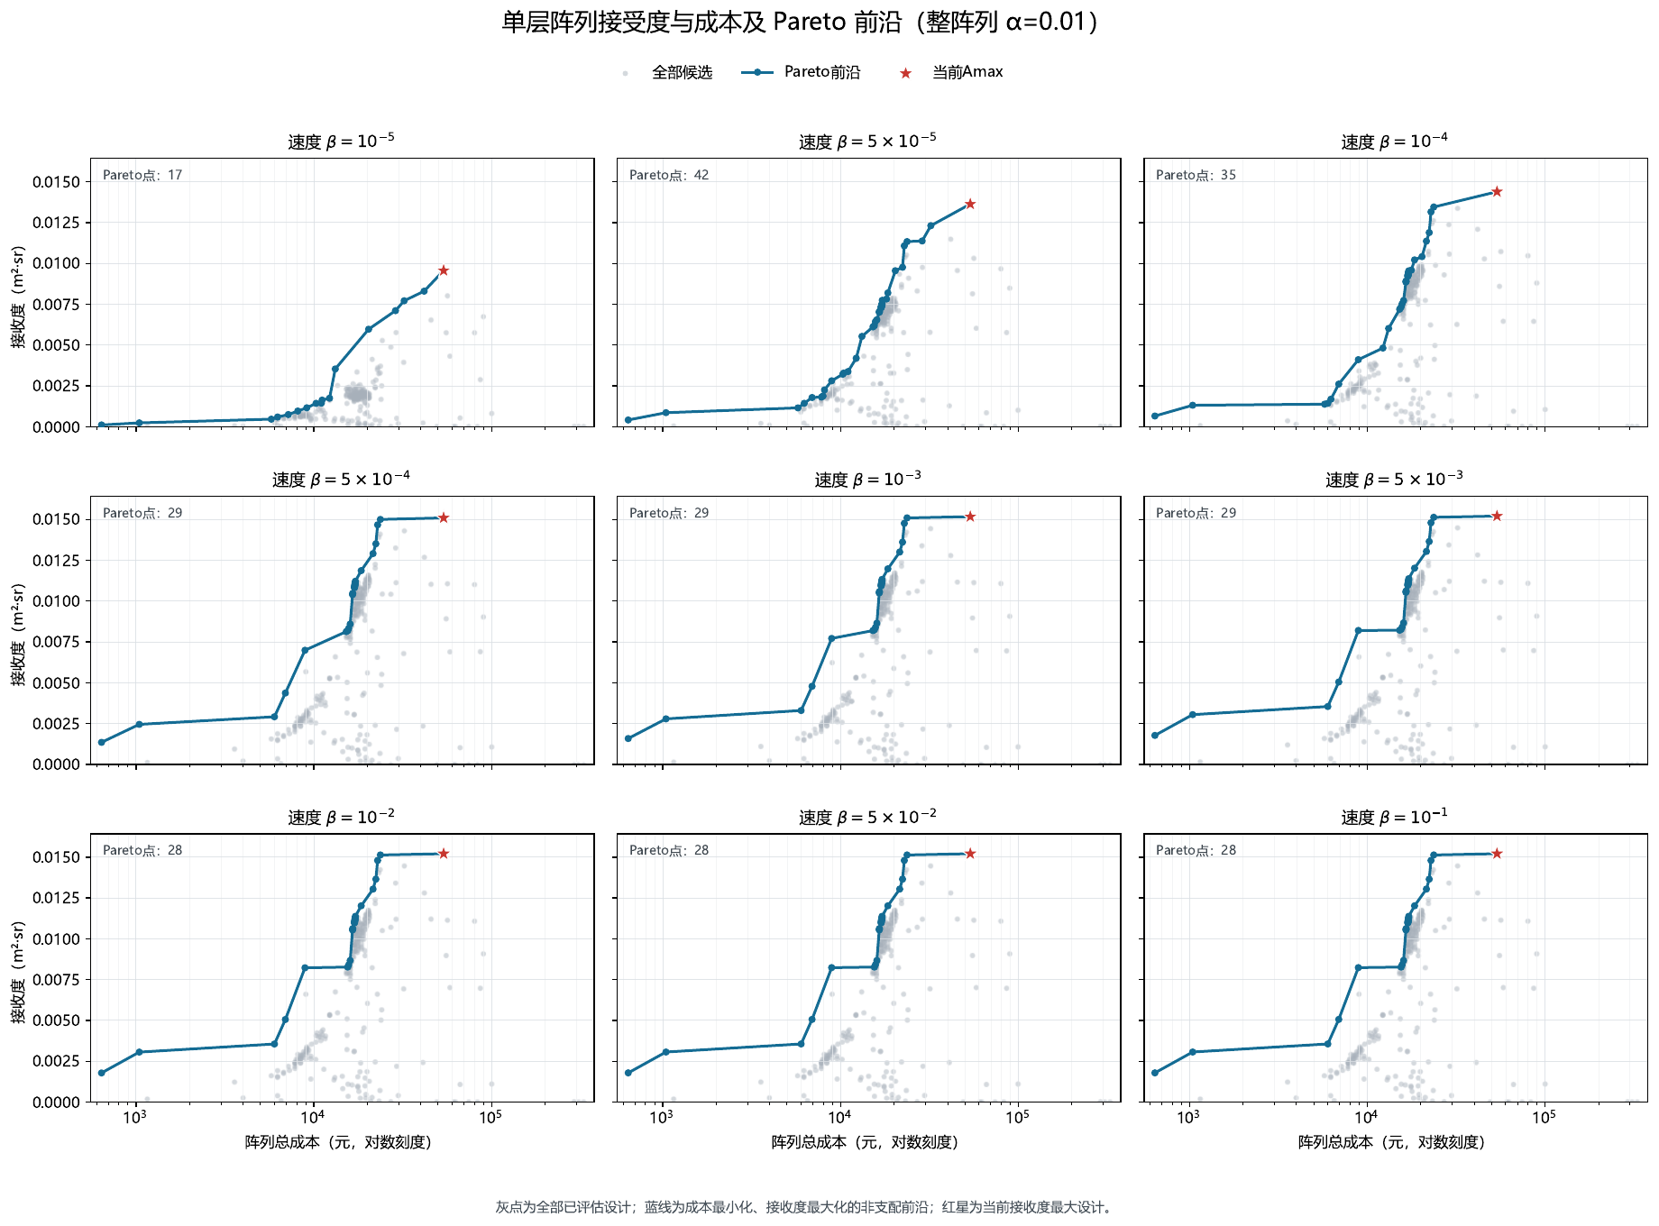

Slide 14
